Slide 1
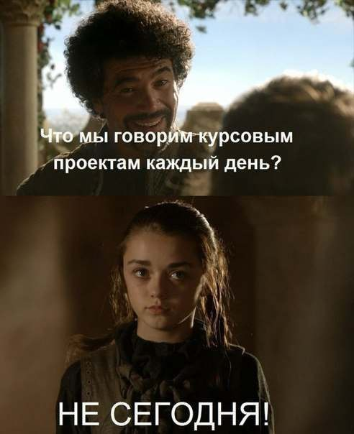

ФДТ, теория линейного отклика, формулы Кубо
Лекция 12

Slide 2
Двухвременные запаздывающие функции Грина и Флуктуационно-диссипативная теорема

Slide 3
Двухвременные запаздывающие функции Грина и Флуктуационно-диссипативная теорема
Читать учебник Максимова-Полищука…

Slide 4
Двухвременные запаздывающие функции Грина и Флуктуационно-диссипативная теорема
Читать учебник Максимова-Полищука…

Slide 5
В классическом приделе:

Slide 7
Для любого оператора и произвольного полного ортонормированного базиса:

Slide 9
Таким образом,
Далее найдем преобразование Фурье от этой корреляционной функции

Slide 12
Итак, что мы получили для запаздывающего коррелятора

Slide 13
Если все это сделать для опережающего коррелятора

Slide 14
Если все это сделать для Келдышевского коррелятора

Slide 17
Подведем итоги на одном слайде:

Slide 18
Докажем Флуктуационно-Диссипативную теорему (ФДТ)

Slide 21
Итак, флуктуационно-диссипативная теорема, это связь между корреляционными функциями:

Slide 22
Итак, флуктуационно-диссипативная теорема (ФДТ), это связь между корреляционными функциями:
Какие предположения мы сделали?
Матрица плотности – равновесная.
Гамильтониан системы не зависит от времени.

Slide 23
Подведем окончательные итоги. При равновесной матрице плотности:

Slide 24
Зачем нам эта ФДТ нужна?
См. иллюстративный пример во втором задании, задача 12.
В облаке есть папка «задание». В ней выложена презентация с решением этой задачи. Там применяется ФДТ.
Прямая ссылка на эту презентацию: https://cloud.mail.ru/public/5ts7/37guT57tn

Slide 25
Теория линейного отклика

Slide 27
https://en.wikipedia.org/wiki/Interaction_picture -- представление взаимодействия

Slide 28
Теория линейного отклика
Представление взаимодействия «I» и представление Шредингера «S»

Slide 29
Решим данное уравнение методом последовательных приближений. Малый параметр – взаимодействие.

Slide 30
Найдем среднее значение оператора “x”

Slide 31
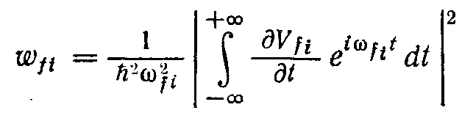
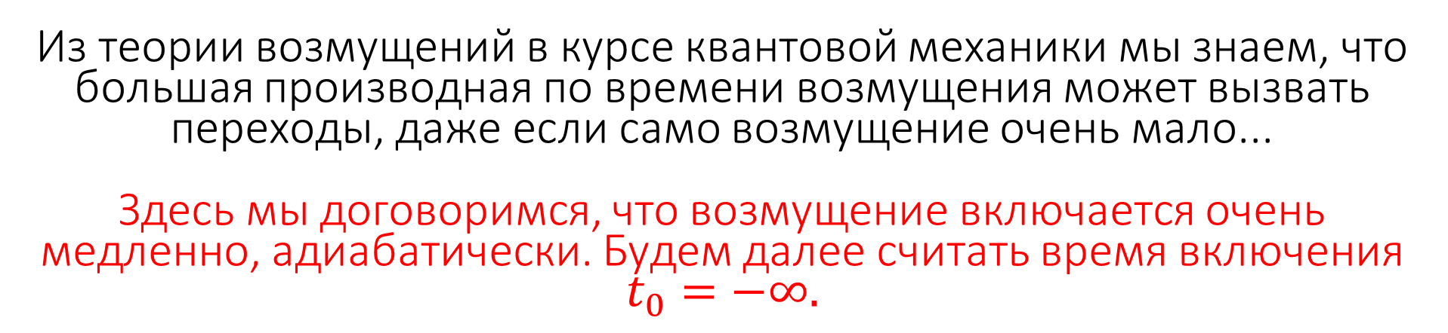
Найдем среднее значение оператора “x”
Из теории возмущений в курсе квантовой механики мы знаем, что большая производная по времени возмущения может вызвать переходы, даже если само возмущение очень мало...
Здесь мы договоримся, что возмущение включается очень медленно, адиабатически. Будем далее считать время включения $t_{0}=−∞.$

Slide 33
Подведем итоги. В линейном приближении по возмущению:

Slide 34
Подведем итоги. В линейном приближении по возмущению:

Slide 35
Вернемся к специальному виду гамильтониана взаимодействия

Slide 36
Вернемся к специальному виду гамильтониана взаимодействия

Slide 38
Тогда

Slide 39
Напишем эти соотношения в фурье-пространстве

Slide 40
Напишем эти соотношения в фурье-пространстве...
Подведем итоги:

Slide 41
Симметрии функции отклика

Slide 42
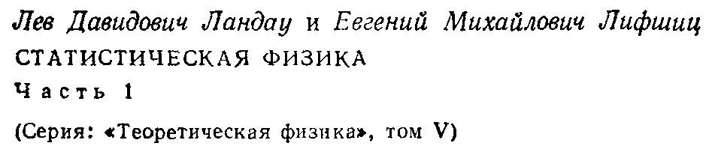
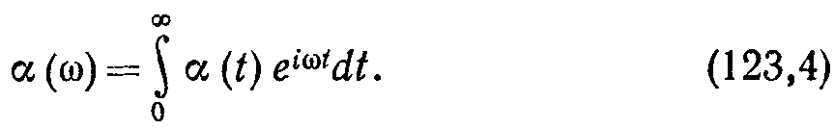
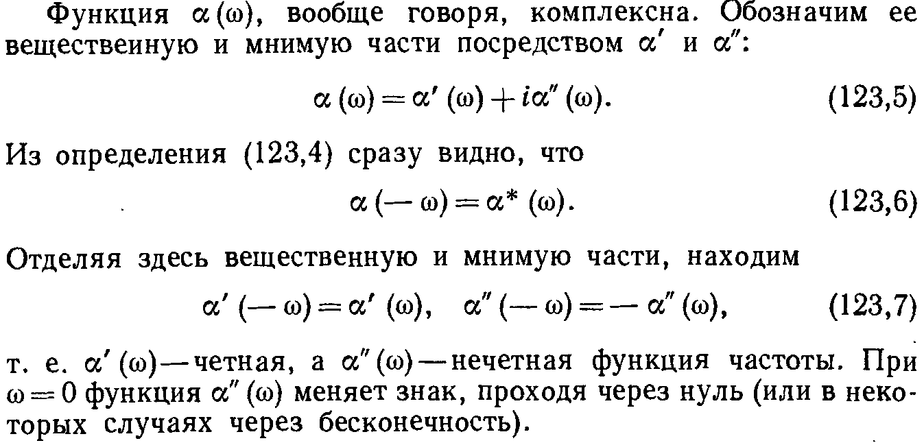

Slide 43
Диссипация энергии

Slide 44
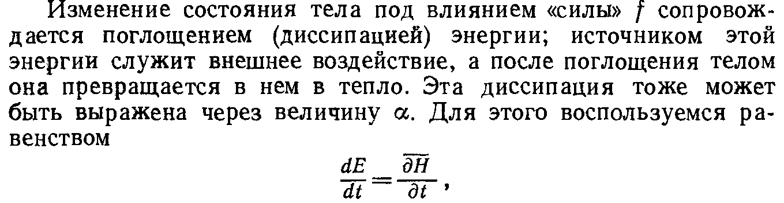
Диссипация энергии

Slide 45
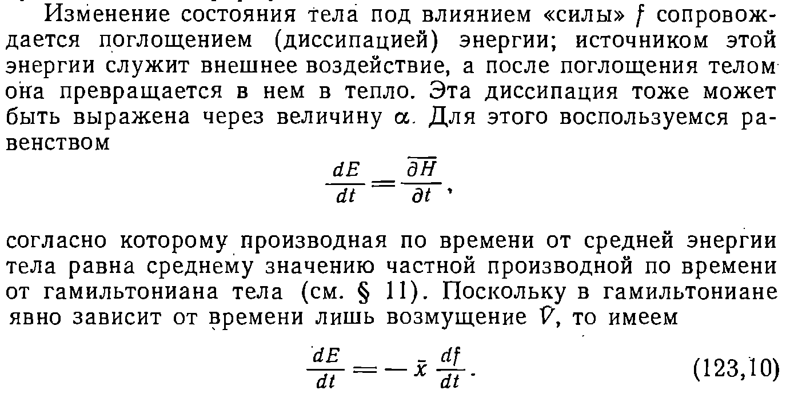
Диссипация энергии

Slide 46
Диссипация энергии

Slide 47
Диссипация энергии
Таким образом,
мнимая часть восприимчивости
определяет диссипацию энергии.

Slide 48
Диссипация энергии
Таким образом,
мнимая часть восприимчивости
определяет диссипацию энергии. В устойчивых процессах энергия поглощается, т.е., Q>0.
Тогда сделаем вывод, что устойчивая система удовлетворяет условию
Обратное неравенство соответствует
«взрывающимся» системам.

Slide 49
Соотношения Крамерса-Кронига

Slide 50
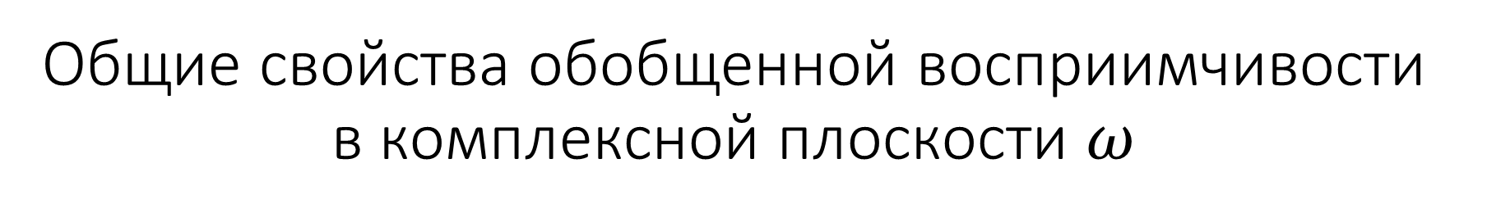
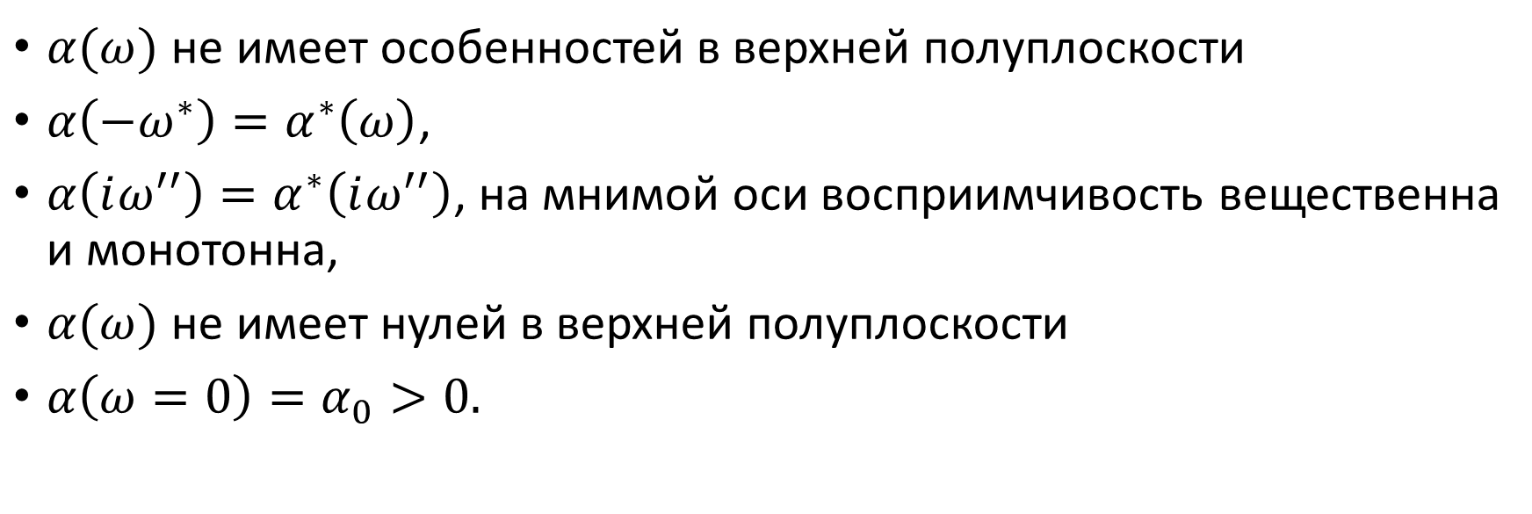
Общие свойства обобщенной восприимчивости в комплексной плоскости $ω$
$α(ω)$ не имеет особенностей в верхней полуплоскости
$α\left(−ω^{∗}\right)=α^{∗}\left(ω\right)$,
$α\left(iω^{′′}\right)=α^{∗}\left(iω^{′′}\right)$, на мнимой оси восприимчивость вещественна и монотонна,
$α(ω)$ не имеет нулей в верхней полуплоскости
$α\left(ω=0\right)=α_{0}>0.$

Slide 51
Восприимчивость не имеет особенностей (полюсов, …) в верхней полуплоскости комплексных частот…

Slide 52
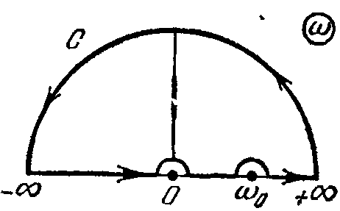
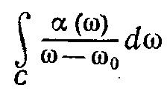
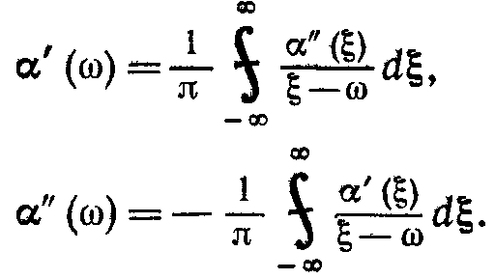
Соотношения Крамерса-Кронига

Slide 53
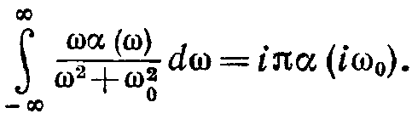
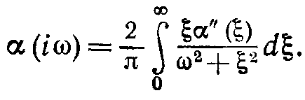
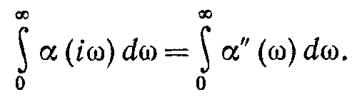
Интегральные тождества

Slide 54
Итак

Slide 55
Флуктуационно-диссипативная теорема для обобщенной восприимчивости

Slide 56
Флуктуационно-диссипативная теорема для обобщенной восприимчивости

Slide 57
Флуктуационно-диссипативная теорема для обобщенной восприимчивости

Slide 58
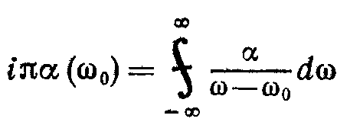
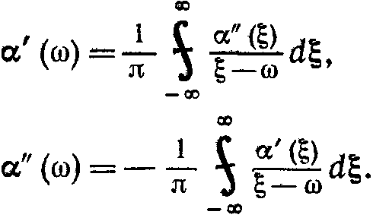
Флуктуационно-диссипативная теорема для обобщенной восприимчивости в квазиклассическом пределе
Квазиклассический предел

Slide 59
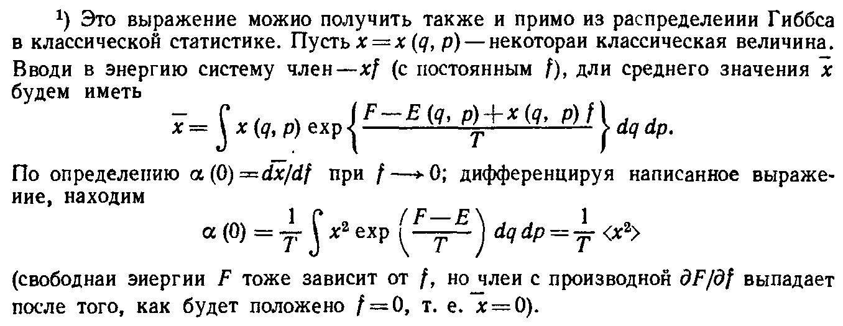

Slide 60
Флуктуации под действием случайных сил
Флуктуации под действием случайных сил

Slide 61
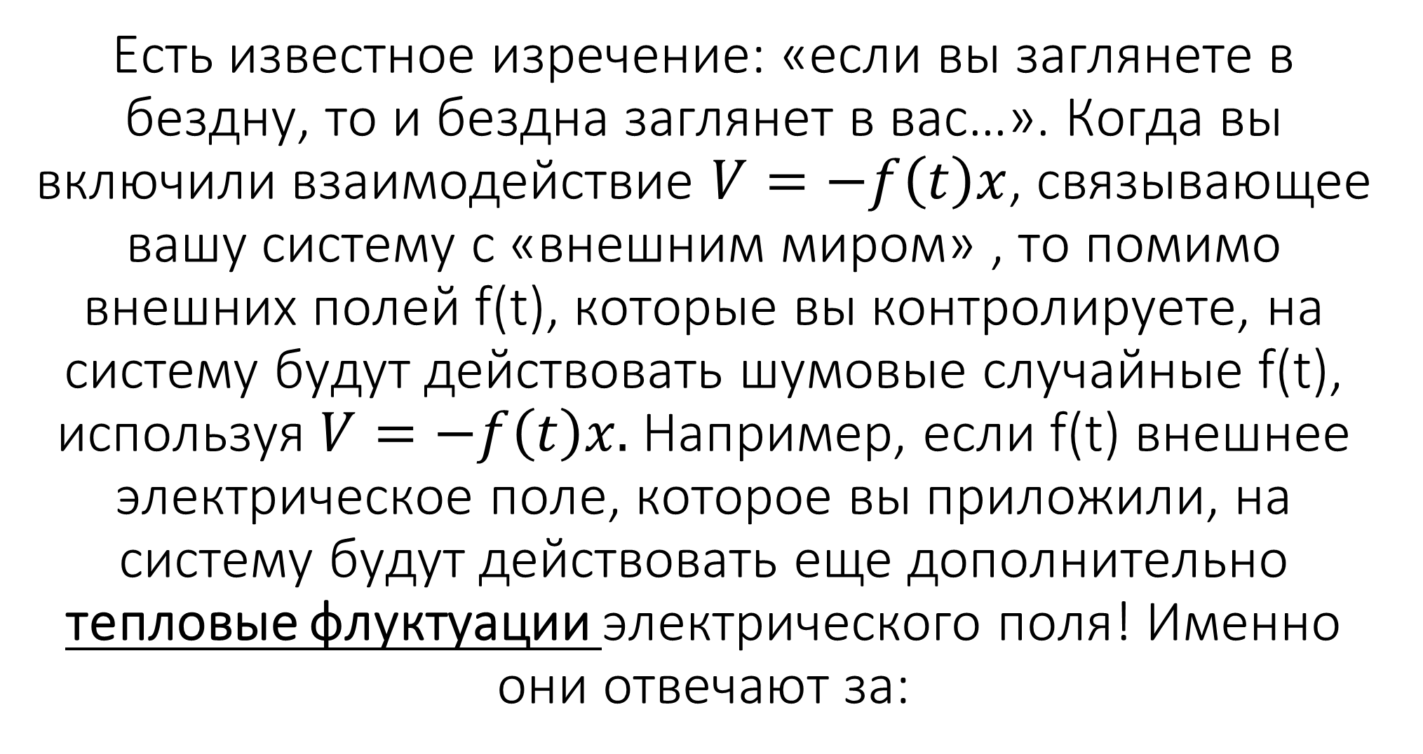
Есть известное изречение: «если вы заглянете в бездну, то и бездна заглянет в вас…». Когда вы включили взаимодействие $V=−f\left(t\right)x$, связывающее вашу систему с «внешним миром» , то помимо внешних полей f(t), которые вы контролируете, на систему будут действовать шумовые случайные f(t), используя $V=−f\left(t\right)x.$ Например, если f(t) внешнее электрическое поле, которое вы приложили, на систему будут действовать еще дополнительно тепловые флуктуации электрического поля! Именно они отвечают за:

Slide 62
Флуктуации под действием случайных сил
Флуктуации, индуцируемые термостатом в равновесии должны согласовываться с ФДТ. Тогда…

Slide 63
Флуктуации под действием случайных сил
Флуктуации, индуцируемые случайными силами в равновесии должны согласовываться с ФДТ. Тогда…

Slide 64
Флуктуации под действием случайных сил
Флуктуации, индуцируемые термостатом в равновесии, должны согласовываться с ФДТ. Тогда…

Slide 65
Флуктуации под действием случайных сил
Флуктуации, индуцируемые термостатом в равновесии, должны согласовываться с ФДТ. Тогда…

Slide 66
Вывод:

Slide 67
Примеры, иллюстрирующие теорию линейного отклика и ФДТ

Slide 68
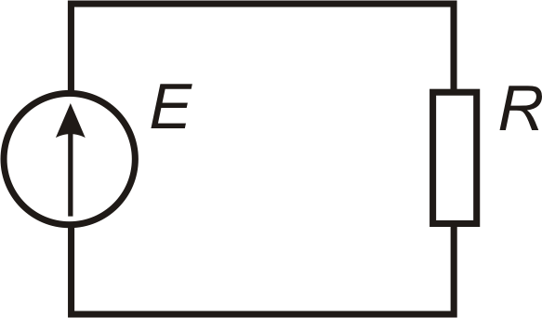
Пример 1: Флуктуации тока в линейных цепях. Данный пример можно найти в 9-ом томе Ландау-Лифшица (Стат. физ. Часть 2).
Это мы знаем из теории линейного отклика
Джоулево тепло:
Это мы получили выше в разделе про диссипацию энергии:

Slide 69
Пример 1: Флуктуации тока в линейных цепях. Данный пример можно найти в 9-ом томе Ландау-Лифшица (Стат. физ. Часть 2).
Это мы знаем из теории линейного отклика
Джоулево тепло
Тогда, можно получается, что

Slide 70
Флуктуации тока в линейных цепях
ФДТ

Slide 71
Флуктуации тока в линейных цепях
Это и есть формула Найквиста

Slide 72
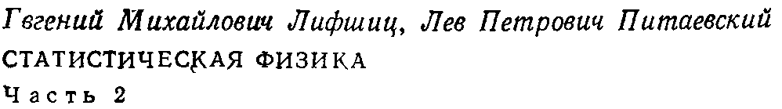
Формула Найквиста, классический предел

Slide 73
Получим Формулу Найквиста вторым способом: через случайные силы.
Флуктуации, индуцируемые термостатом в равновесии, должны согласовываться с ФДТ.

Slide 74
Получим Формулу Найквиста вторым способом: через случайные силы:
Флуктуации, индуцируемые термостатом в равновесии, должны согласовываться с ФДТ.
Спектральная плотность случайных сил, которую мы выше нашли из ФДТ в общем случае:

Slide 75
Флуктуации тока, как действие случайной ЭДС

Slide 77
Формула Найквиста для ЭДС

Slide 78
Формула Найквиста для ЭДС в классическом пределе

Slide 79
Итак:

Slide 80
Можно было бы получить этот результат чуть-чуть иначе

Slide 81
Пример 2. Уравнения Ланжевена

Slide 82
Пример 2. Уравнения Ланжевена
Найдем обобщенную восприимчивость.

Slide 83
Найдем обобщенную восприимчивость. Линеаризуем для этого уравнение:

Slide 84
Найдем обобщенную восприимчивость.

Slide 85
Найдем обобщенную восприимчивость и флуктуацию координаты

Slide 86
Найдем обобщенную восприимчивость и флуктуацию координаты в классическом пределе

Slide 87
Задача для самоконтроля. Найти флуктуацию координаты осциллятора в квантовом пределе при T=0. Рассмотреть два предельных случая: большого и малого затухания.

Slide 88
Найдем спектральную плотность случайных сил в классическом пределе

Slide 89
В итоге,
Случайная сила (в классическом пределе) обязана удовлетворять данным условиям, если система взаимодействует с термостатом:

Slide 90
Найдем проводимость из теории линейного отклика

Slide 91
Теория линейного отклика. Обобщение. Многокомпонентная внешняя сила.

Slide 92
Формула Друде из формулы Кубо?

Slide 93
Далее следуем учебнику Максимова… Ток и поляризацию считаем в «единичном объеме».

Slide 94
Формулы Кубо-Гринвуда

Slide 95
Если открыть википедию по «формулам кубо» https://ru.wikipedia.org/wiki/%D0%A4%D0%BE%D1%80%D0%BC%D1%83%D0%BB%D1%8B_%D0%93%D1%80%D0%B8%D0%BD%D0%B0_%E2%80%94_%D0%9A%D1%83%D0%B1%D0%BE

Slide 96
То найдется что-то такое (это все, очевидно, в классическом высокотемпературном пределе):
Коэффициент теплопроводности
x-компонента потока тепла
Коэффициент сдвиговой вязкости
компоненты тензора потока полного импульса.

Slide 97
Все это мало похоже на наши «коммутаторы» для обобщенной восприимчивости:
Коэффициент теплопроводности
x-компонента потока тепла
Коэффициент сдвиговой вязкости
компоненты тензора потока полного импульса.

Slide 98
Тождество Кубо позволяет избавится от коммутаторов.

Slide 99
Тождество Кубо

Slide 100
Альтернативная форма записи формулы Кубо, удобная для перехода к квазиклассическому пределу.

Slide 101
Тождества Кубо

Slide 102
Тождества Кубо
Доказательство тождества Кубо

Slide 103
Доказательство тождества Кубо

Slide 104
Доказательство вспомогательного тождества:

Slide 105
Таким образом, мы доказали:

Slide 106
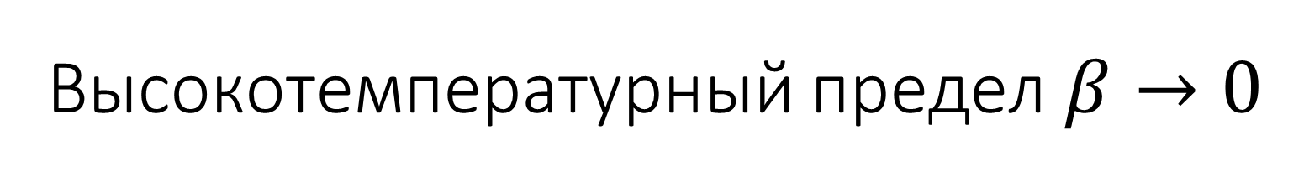
Высокотемпературный предел $β→0$

Slide 107
Теория линейного отклика. Обобщение. Многокомпонентная внешняя сила.

Slide 108
Теория линейного отклика: обобщение пройденного

Slide 109
Теория линейного отклика. Обобщение. Многокомпонентная внешняя сила.

Slide 110
Теория линейного отклика. Эквивалентные формы записи восприимчивости.

Slide 111
Формулы Кубо, предварительные итоги:

Slide 112
Формулы Кубо, предварительные итоги, Фурье преобразование восприимчивости:

Slide 113
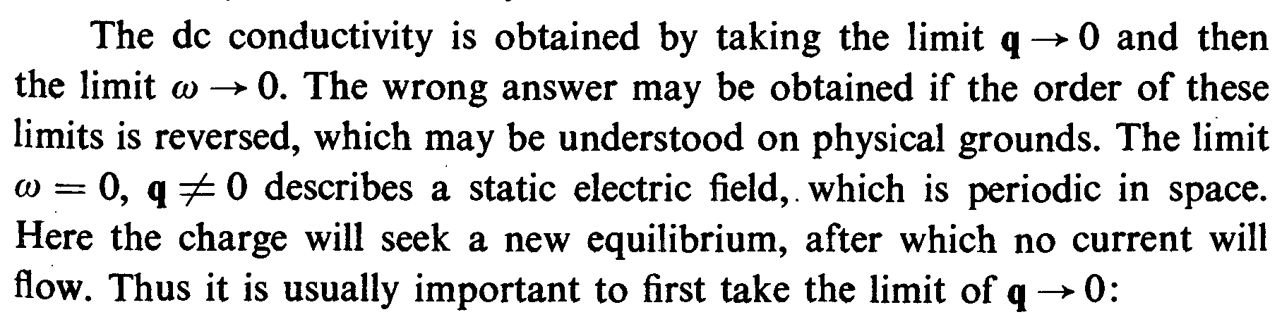
Формула Кубо для проводимости в пределе нулевой частоты. Учебники: Максимов, Mahan…

Slide 114
Формула Кубо для проводимости. Учебники: Максимов, Mahan…

Slide 115
Теорема Онзагера для тензора проводимости

Slide 116
Симметрии в квантовой механике https://en.wikipedia.org/wiki/T-symmetry
Eugene Wigner showed that a symmetry operation S of a Hamiltonian is represented, in quantum mechanics either by a unitary operator, S = U, or an antiunitary one, S = UK where U is unitary, and K denotes complex conjugation. These are the only operations that act on Hilbert space so as to preserve the length of the projection of any one state-vector onto another state-vector.
Consider the parity operator. Acting on the position, it reverses the directions of space, so that PxP⁻¹ = −x. Similarly, it reverses the direction of momentum, so that PpP⁻¹ = −p, where x and p are the position and momentum operators. This preserves the canonical commutator [x, p] = iħ, where ħ is the reduced Planck constant, only if P is chosen to be unitary, PiP⁻¹ = i.
On the other hand, the time reversal operator T, it does nothing to the x-operator, TxT⁻¹ = x, but it reverses the direction of p, so that TpT⁻¹ = −p. The canonical commutator is invariant only if T is chosen to be anti-unitary, i.e., TiT⁻¹ = −i.

Slide 117
Симметрии в квантовой механике https://en.wikipedia.org/wiki/T-symmetry

Slide 118
https://b-ok.cc/book/2777441/c9c263
§ 119*. Обращение времени и детальное равновесие........................................... 561

Slide 120
Свойства оператора обращения времени

Slide 121
Доказательство тождества

Slide 122
Нам потребуется еще одно тождество:

Slide 124
Неравновесная термодинамика и физическая кинетика, стр.330
Х. М. Биккин, И. И. Ляпилин. – Екатеринбург : УрО РАН, 2009.

Slide 125
Теорема Онзагера (общий случай)
Далее применяем доказательство, использованное для изучения симметрии тензора проводимости.

Slide 126
Теорема Онзагера (общий случай)
Неравновесная термодинамика и физическая кинетика, стр. 332,
Х. М. Биккин, И. И. Ляпилин. – Екатеринбург : УрО РАН, 2009

Slide 127
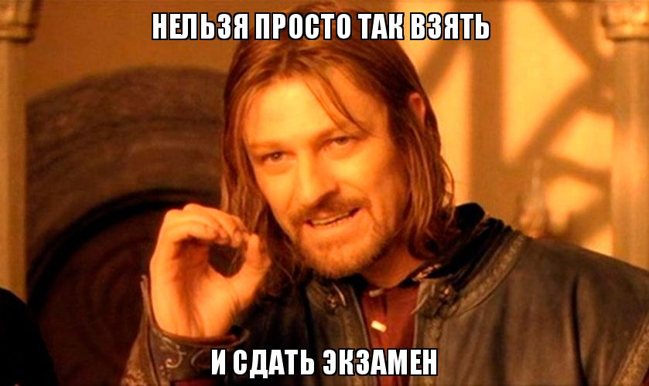

Slide 128
Спасибо за внимание!

